Slide 1
Zákon o právu na digitální služby_ Často kladené otázky_
JAN PETR_

Slide 2
Obsah_
Ideální řešení
Agendový informační systém dle ZoPDS
Univerzální řešení
Samoobslužný portál
Základní požadavky
Minimální viditelné řešení
Minimální požadavek na digitalizaci

Slide 3
Ideální řešení Agendový informační systém podle ZoPDS (platné od 1.2.2020)

Slide 4
Agendový informační syStém
Ideálním řešením je Agendový informační systém, který přímo komunikuje s občanem
Všechny agendové informační systémy, které komunikují s občanem (nabízí digitální služby) musí být v souladu se ZoPDS.
Digitální službou je úkon vykonávaný orgánem veřejné moci vůči uživateli služby v rámci agendy a vedený v katalogu služeb jako úkon v elektronické podobě.
ISVS, který nabízí služby uživateli, musí je nabízet jako digitální služby, a tedy musí být v souladu se ZoPDS (platné od 1.2.2020).

Slide 5
Základní Požadavky na AIS dle ZOPDS
Realizované služby musí být uvedeny v Katalogu služeb
Přihlášení pomocí NIA (§ 12)
Předvyplněný formulář (§ 4), Právo na využití údajů (§ 6), Právo na prokázání právních skutečností (§ 9)
Autorizace úkonu (§ 4, odst. 1 d, Zákon 365/2000 odst. 8 Účinky podpisu)
Osvědčení o digitálním úkonu § 5
Design Systém, (responzivita) § 13
Zajištění práva na informace § 11
Nepodnikající fyzické osoby nemohou být nuceny využívat digitální služby nebo činit digitální úkony podle tohoto zákona (§ 14)

Slide 6
Agendový informační systém_
OHA zavedlo novou Přílohu k formuláři žádosti o stanovisko Hlavního architekta eGovernmentu k plánovanému projektu zahrnujícímu záměr realizovat výdaj související s informačními a komunikačními technologiemi.
Tato příloha je součástí žádosti a doplňuje ji o náležitosti stanovené Zákonem o právu na digitální služby č. 12/2020 Sb. Uvádí povinnosti orgánů veřejné moci při poskytování digitálních služeb k naplnění práv fyzických a právnických osob užívající tyto služby.

Slide 7
Požadavky OHA vyplývající ze ZOPDS_
Elektronický formulář služby bude po prokázání totožnosti uživatele služby s využitím elektronické identifikace zajišťovat automatizované doplnění údajů nezbytných pro poskytnutí digitální služby vedených v základním registru nebo agendovém informačním systému, které jsou orgánu veřejné moci zpřístupněné pro výkon agendy, nebo využívaných orgánem veřejné moci na základě souhlasu uživatele služby dle § 4, odst. 3.
Po učinění digitálního úkonu bude bezodkladně poskytnout uživateli služby osvědčení o digitálním úkonu. Osvědčení bude dle výběru uživatele zasláno do datové schránky nebo bude dostupné na portálu, kde si ho uživatel může poslat e-mailem nebo stáhnout a pomocí elektronické konverze převést na KMVS dle § 5 ZoPDS
Bude zajištěno řešení pro nepodnikající fyzické osoby, které nemohou být nuceny využívat digitální služby nebo činit digitální úkony podle ZoPDS dle § 14, odst. 1

Slide 8
Univerzální řešení Samoobslužný portál

Slide 9
Samoobslužný portál_
Samoobslužný portál je portál pro zveřejňování formulářů pro agendy, které nemají možnost zveřejnit formuláře v rámci vlastního agendového informačního systému
Z principu věci se musí jednat ISVS aby měl přístup k PPDF
Portál zajišťuje všechny klíčové funkce nutné pro plnění ZoPDS

Slide 10
Samoobslužný portál
Proč samoobslužný portál?
Máme stovky Agendových informačních systémů a některé jsou i více než dvacet let staré. Aktualizace může trvat i deset let a bude stát stovky milionů korun.
Řadu funkčností ZoPDS nemá smysl řešit na úrovni jednoho systému a je lepší jí realizovat přes samoobslužný portál
Samoobslužný portál dokáže vytvořit interface mezi uživatelem a OVM. Nicméně čím více je Samoobslužný portál integrován s příslušným AIS, tím lépe lze systém digitalizovat (přímý přístup k datům agendového systému)
Z toho důvodu se nebudují centrální samoobslužné portály, protože ty by na čerpání sdílených dat musely využívat ISSS a realizace plně funkčního ISSS pro všechny údaje je rovněž otázkou následujících cca deseti let

Slide 11
Základní požadavky

Slide 12
Základní Požadavky_
Katalog služeb veřejné správy
Přihlášení pomocí elektronické identifikace NIA
Předvyplněný formulář (údaje a právní skutečnosti)
Osvědčení o digitální úkonu
Autorizace úkonu
DesignSystem a responzivita (technologická neutralita)
Nepodnikající fyzické osoby nemohou být nuceny využívat digitální služby

Slide 13
Formulář zajišťující předvyplnění údajů

Slide 14
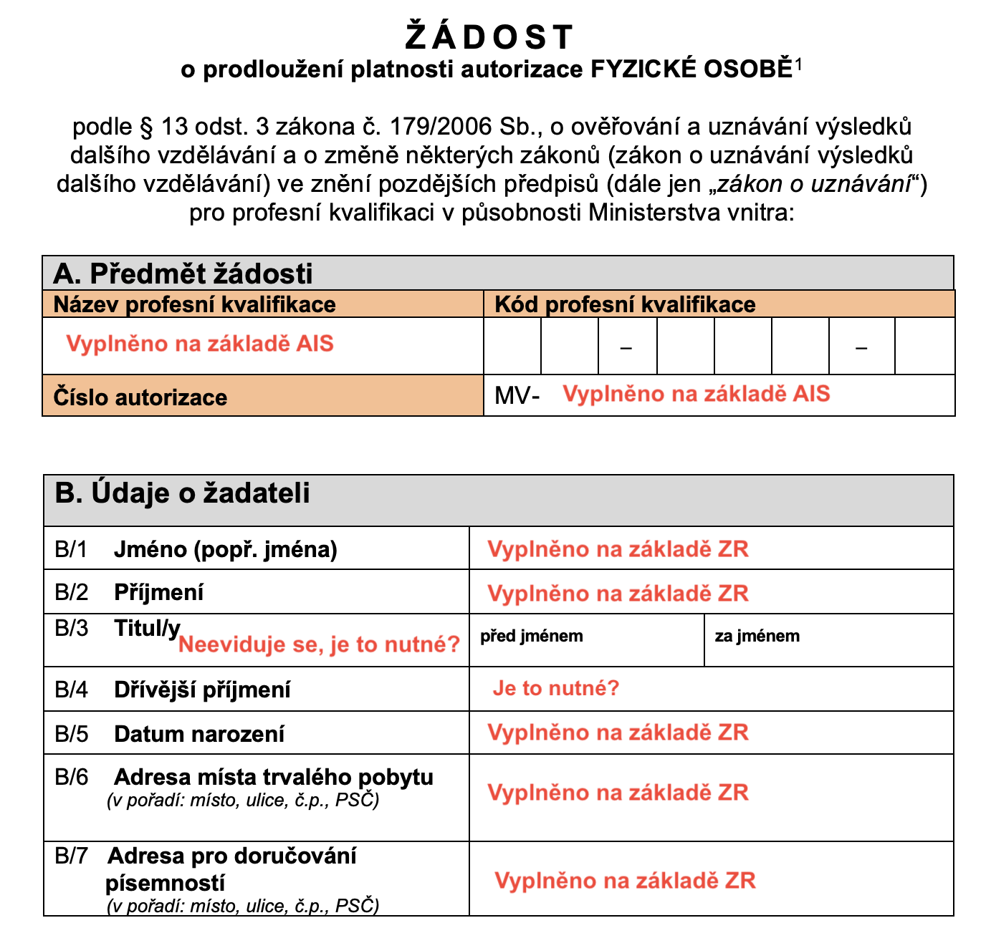
Předvyplnění údajů_
Revize stávajících formulářů zda, v rozporu § 7 ZoPDS, nevyžadují údaje ze ZR nebo AIS, které si OVM má zjistit sám,
citace zákona: „OVM nevyžaduje údaje vedené v základním registru nebo agendovém informačním systému, které jsou mu zpřístupněné pro výkon agendy nebo na základě souhlasu uživatele služby“.

Slide 15
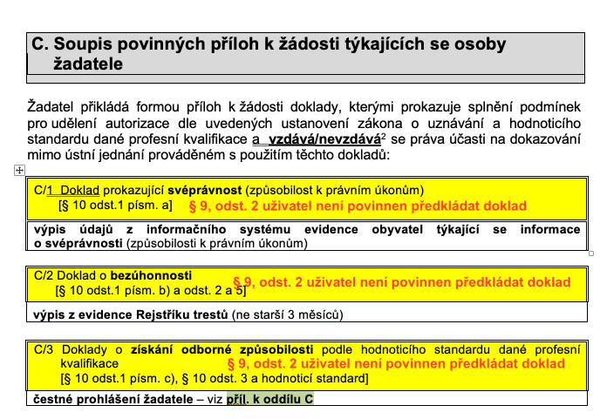
Předvyplnění práv a povinností_
Je třeba revize stávajících formulářů zda nevyžadují, v rozporu § 9 ZoPDS, PPP (požadavek na doložení práva, povinnosti či právní skutečnosti). Např. rozhodnutí, doklad, průkaz nebo osvědčení, pokud prokázal svoji totožnost. To vše si OVM má zjistit sám.
DIA.GOV.CZ

Slide 16
Osvědčení o digitálním úkonu

Slide 17
Osvědčení o digitálním úkonu_
Po učinění digitálního úkonu bude bezodkladně poskytnout uživateli služby osvědčení o digitálním úkonu. Osvědčení bude dle výběru uživatele zasláno do datové schránky nebo bude dostupné na portálu, kde si ho uživatel může poslat e-mailem nebo stáhnout a pomocí elektronické konverze převést na KMVS dle § 5 ZoPDS
Osvědčení o digitálním úkonu obsahuje důvěryhodné zachycení obsahu digitálního úkonu nebo jinou identifikaci digitálního úkonu, určení osoby, která jej učinila, adresáta digitálního úkonu a způsob, datum a čas provedení digitálního úkonu. Osvědčení musí být opatřeno kvalifikovanou elektronickou pečetí a kvalifikovaným elektronickým časovým razítkem orgánu veřejné moci. ZoPDS § 5 odst. 2

Slide 18
Proč je důležité osvědčení o digitálním úkonu (ODÚ)?
Požadavek nejen eGovernemt benchmark je, aby uživatel měl jako zpětnou vazbu potvrzení úkonu, který vůči OVM provedl
Původní požadavek tzv. Úplné elektronické podání (ÚEP) zajišťovalo transparentnost celého procesu. V rámci ZoPDS se celé ÚEP smrsklo na jeden základní požadavek a to je Osvědčení o digitálním úkonu.
Osvědčení o digitálním úkonu je základní požadavek, respektive právo občana ohledně transparentnosti podání u digitálního úkonu
Osvědčení je možné převést pomocí autorizované konverze na Czech Point a může sloužit jako doklad o žádosti nebo podání. Standardně se odesílá do datové schránky a mělo by být dostupné i na příslušném portálu

Slide 19
Evidence osvědčení o digitálním úkonu
Jednoznačně patří do Spisové služby nebo do IS který není eSSSL nebo do samostatné evidence dokladů
Vznikl dokument obsahující původce, obsah, čas (veřejná listina)
Byl odeslán samoobslužným portálem (metodický výklad)
Je to dokument!!!! Vystavil ho portál.
Osvědčení zakládá právo na správní lhůty a musí by být součástí podání

Slide 20
Evidence osvědčení o digitálním úkonu
I když to zákon jasně neříká, měl by uživatel mít možnost vidět evidenci osvědčení s možností stažení
Osvědčení o digitálním úkonu s elektronickou pečetí a časovým razítkem je dokument jednoznačně patří do Spisové služby nebo do IS který není eSSSL nebo do samostatné evidence dokladů
Vznikl dokument obsahující původce, obsah, čas (veřejná listina)
Byl odeslán samoobslužným portálem (metodický výklad)
Je to dokument!!!! Vystavil ho portál.
Osvědčení zakládá právo na správní lhůty a musí by být součástí podání

Slide 21
Autorizace digitálního úkonu

Slide 22
Zákon č. 500/2004 Sb. správní řád § 37 Podání
(1) Podání je úkonem směřujícím vůči správnímu orgánu. Podání se posuzuje podle svého skutečného obsahu a bez ohledu na to, jak je označeno.
(2) Z podání musí být patrno, kdo je činí, které věci se týká a co se navrhuje. Fyzická osoba uvede v podání jméno, příjmení, datum narození a místo trvalého pobytu, popřípadě jinou adresu pro doručování podle § 19 odst. 4. V podání souvisejícím s její podnikatelskou činností uvede fyzická osoba jméno a příjmení, popřípadě dodatek odlišující osobu podnikatele nebo druh podnikání vztahující se k této osobě nebo jí provozovanému druhu podnikání, identifikační číslo osob a adresu zapsanou v obchodním rejstříku nebo jiné zákonem upravené evidenci jako místo podnikání, popřípadě jinou adresu pro doručování. Právnická osoba uvede v podání svůj název nebo obchodní firmu, identifikační číslo osob nebo obdobný údaj a adresu sídla, popřípadě jinou adresu pro doručování. Podání musí obsahovat označení správního orgánu, jemuž je určeno, další náležitosti, které stanoví zákon, a podpis osoby, která je činí.

Slide 23
§ 37 Podání, odst.4
Pokud se nepoužije autorizace je v § 37 definována i jiná možnost
Podání je možno učinit písemně nebo ústně do protokolu anebo v elektronické podobě. Za podmínky, že podání je do 5 dnů potvrzeno, popřípadě doplněno způsobem uvedeným ve větě první, je možno je učinit pomocí jiných technických prostředků, zejména prostřednictvím dálnopisu, telefaxu nebo veřejné datové sítě bez použití podpisu.

Slide 24
Autorizace úkonu - účinky podpisu_
Zákon 365/2000 o informačních systémech veřejné správy a o změně některých dalších zákonů
§ 8 ÚČINKY PODPISU
Úkon, jehož náležitostí má být podpis toho, kdo jej činí, učiněný prostřednictvím informačního systému veřejné správy se považuje za podepsaný, umožňuje-li informační systém veřejné správy prokázání totožnosti toho, kdo úkon činí, s využitím elektronické identifikace, autorizaci úkonu tím, kdo úkon činí, a zpětné prokázání projevu vůle toho, kdo úkon činí.
Zákon č. 12/2020 Sb. o právu na digitální služby a o změně některých zákonů
§ 4 Právo činit digitální úkon
Uživatel služby má právo činit digitální úkon vůči orgánu veřejné moci prostřednictvím
Odst. d) informačního systému veřejné správy umožňujícího prokázání totožnosti uživatele služby s využitím elektronické identifikace, autorizaci digitálního úkonu uživatelem služby a zpětné prokázání projevu vůle uživatele služby učinit digitální úkon, nebo

Slide 25
Autorizace digitálního úkonu
Autorizace digitální podání je pospána na Portálu Identity občana
Pokud potřebujete učinit digitální podání dokumentu kvalifikovanému poskytovateli, může Vás poskytovatel on-line služby vyzvat k jeho autorizaci. Autorizací podání je míněno ověření, kým bylo digitální podání učiněno.
Autorizaci digitálního podání je možné provést dvěma způsoby a záleží na poskytovateli služby, který způsob si vyžádá:
Zaslání ověřovacího kódu prostřednictvím SMS zprávy na telefonní číslo registrované u Vašeho profilu v Národním bodu, případně prostřednictvím notifikace v aplikaci Vašeho Mobilního klíče eGovernmentu (pokud tento prostředek máte připojený). Ověřovací kód, který obdržíte prostřednictvím SMS zprávy nebo notifikace v aplikaci Mobilního klíče eGovernmentu, zadáte do příslušné kolonky na portálu kvalifikovaného poskytovatele.
Ověřením Vaší totožnosti přihlášením prostřednictvím Vašeho identifikačního prostředku přes Identitu občana, kam budete přesměrováni po učinění digitálního podání na portálu poskytovatele on-line služby.

Slide 26
Ověření totožnosti_

Slide 27
Zpětné prokázání vůle_
Zpětné prokázání projevu vůle uživatele služby učinit digitální úkon znamená, že je možné dodatečně prokázat, že uživatel služby skutečně chtěl a vědomě provedl nějakou akci nebo úkon v digitálním prostředí. To může zahrnovat potvrzení nebo ověření, že uživatel souhlasil s podmínkami služby, uskutečnil nějaký nákup, nebo provedl jiný digitální úkon.
Systém musí umožnit osobě, která úkon činí, autorizovat tento úkon. To znamená, že osoba musí mít možnost dát jasný a jednoznačný souhlas s provedením úkonu. . Tlačítka „podepsat“, „odeslat“, „podat“ však podle mého názoru nesplňují požadavky dle § 8 Zákona 365/2000, protože uživatel u obdobných systému elektronického bankovnictví oprávněně očekává, že dostane shrnutí dokumentu a odpovídající způsob ověření autorizace.

Slide 28
Autorizace úkonu v elektronickém bankovnictví_
Po vyplnění platby nebo požadované změny se objeví tlačítko „Odeslat“
Následuje „Kontrola údajů“ (podepisující musí vidět co potvrzuje)
Pak je „Potvrzení platby“ (zadání PIN pro platby nebo jiný typ potvrzení)

Slide 29
Autorizace úkonu – Využití NIA_
Autorizace podání (digitálního úkonu) slouží k ověření, že daný digitální úkon u kvalifikovaného poskytovatele opravdu činím já (tzn. stále ten samý člověk, který se k dané aplikaci před nějakou dobou přihlásil).
Autorizaci podání v případě potřeby vynucuje aplikace. Nejprve volá službu NIA (s ActAs tokenem), kterou zaregistruje požadavek na autorizaci podání. Součástí požadavku je hash daného digitálního úkonu plus další údaje o souboru a dané osobě.
https://dev.azure.com/SpravaZakladnichRegistru/NIA%20pro%20vývojáře/_wiki/wikis/NIA-pro-vývojáře.wiki/67/Autorizace-digitálního-úkonu

Slide 30
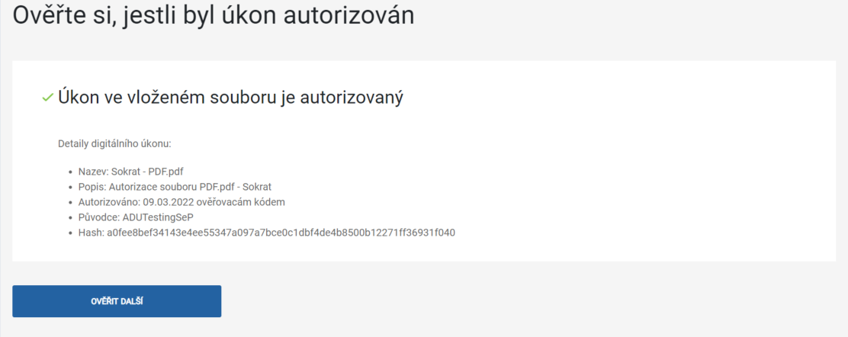
Ověření autorizace digitálního podání
Na portálu Identita občana je možné ověřit, zda autorizace podání proběhla v pořádku.
Pro ověření, jestli bylo podání autorizováno, je potřeba na portálu Identita občana nahrát soubor s výsledkem žádosti, který Vám byl předán kvalifikovaným poskytovatelem. Nahraný soubor poté odešlete k ověření stisknutím tlačítka „Ověřit“.

Slide 31
Podepisování žádosti 2 nebo více osobami
Use case: Žádost snoubenců o uzavření manželství na jiném vhodném místě nebo mimo dobu stanovenou radou obce musí podepsat oba snoubenci/uživatelé
První uživatel
První uživatel otevře formulář, vyplní ho
Zadá druhého uživatele a ztotožní ho pomocí ROB
Následně autorizuje (pomocí NIA - § 4 odst. 1 d).
Odešle se osvědčení o digitálním úkonu dle § 5.
Formulář se uloží na Portálu o odešle se odkaz na formulář druhému uživateli.

Slide 32
Podepisování žádosti 2 nebo více osobami
Pod pojmem „odešle se“ se myslí vystavení osvědčení o digitálním úkonu, které se odešle datovou schránkou, pokud DS existuje anebo se zobrazí na portále, kde je možné si ho stáhnout a poslat mailem anebo na Czech POINT na elektronickou konverzi.
To osvědčení neřeší obsah, pouze úkon. Úkon byl proveden (autorizován) a proto bylo vystaveno osvědčení. To že dokument není kompletní a vyžaduje další autorizaci se na této úrovni neřeší. Pak se provede druhý úkon (souhlas s obsahem + podpis) respektive autorizace a na tu se opět vystaví osvědčení. Tudíž obě osoby žádost autorizovaly a mají o tom příslušný dokument.
Odkaz se odešle dle požadavku prvního uživatele, na email nebo do datové schránky.
Kromě toho Portál druhého uživatele by měl při přihlášení upozornit na čekající formulář k vyřízení, ale to už je věcí nastavení uživatelského pohodlí.

Slide 33
Podepisování žádosti 2 nebo více osobami
Druhý uživatel
Pomocí odkazu si po přihlášení do portálu otevře příslušný formulář.
Formulář může odmítnout nebo autorizovat (nesmí měnit)
Autorizuje pomocí NIA
Odešle se osvědčení o digitálním úkonu i v případě odmítnutí
Vzniklý dokument se předá ke zpracování
Toto vícenásobné podepisování nespadá pod § 6 Právo na nahrazení úředně ověřeného podpisu nebo uznávaného elektronického podpisu.
Digitální služba na portálu předpokládá, že oba uživatelé používají NIA alespoň na úrovni značná.

Slide 34
Nepodnikající fyzické osoby_

Slide 35
Nepodnikající fyzické osoby nemohou být nuceny využívat digitální služby
Při návrzích nových agendových informačních systémů je potřeba pamatovat na počítačově handicapované osoby
Fyzické osoby musí mít možnost službu realizovat fyzicky na přepážce, na podatelně a nebo poštou
ZoPDS definuje § 4 odst.1, písmeno b), že uživatel služby má právo činit digitální úkon vůči orgánu veřejné moci prostřednictvím kontaktního místa veřejné správy v případě digitálního úkonu, o kterém tak stanoví prováděcí právní předpis
Při návrhu řešení to lze realizovat i na úrovni přenesené působnosti, je však nutno zajistit zpřístupnění údajů a právních skutečností

Slide 36
Právo na informace_

Slide 37
Právo na informace § 11
Uživatel služby má právo na poskytnutí informace o změně údajů vedených o své osobě nebo svých právech a povinnostech v základních registrech nebo agendových informačních systémech neprodleně po jejich změně do datové schránky.
Správce příslušného základního registru nebo agendového informačního systému poskytne uživateli služby informaci podle věty první v rozsahu údajů, které nevyužívá z jiného základního registru nebo agendového informačního systému.

Slide 38
Doporučení ZoPDS_

Slide 39
Implementace Registru zastoupení
Při stavbě samoobslužných portálů je dobré implementovat ReZa.
Výhodou je možnost využití pro právnické a podnikající fyzické osoby i pro další implicitní zastupování
Blíže viz semináře DIA
Záznam z webináře: ReZa a ZoPDS.mp4
Prezentace Registr zastoupení: ReZa_Tiller.pptx
Prezentace Implementace ReZa: Webinář-REZA-ZoPDS_12-06-2024.pptx
Prezentace ReZa a ZoPDS: Reza a ZoPDS2.pptx

Slide 40
Strojově čitelná data
Změna zákona č. 499/2004 Sb. o archivnictví a spisové službě a zákona č. 262/2021 Sb. o další elektronizaci postupů OVM,
Návrh Novely zákona 499/2004 prošel 3. čtením a jde do senátu, jeho předpokládaná platnost 1.7.
Základním požadavkem je aby data byla v lidsky i počítačově čitelné podobě, tak aby spolu byla nerozlučně spjata
Vhodným řešení je
PDF/A + XML – dokument opatřené strojově čitelnou XML vrstvou
Alternativně ASIC-e – kontejner obsahující soubor PDF a XML podepsaný v rámci ASIC-e (není to však povolený výstupní formát)
Pokud jsou data používána pouze pro komunikaci mezi systémy, nemusí obsahovat lidsky čitelnou vrstvu

Slide 41
Strojově čitelná data v eSSSL a IS
V § 69a se doplňují odstavce 5 až 7, které znějí:
„(5) Vyhotovuje-li veřejnoprávní původce v informačním systému dokument v digitální podobě obsahující text, musí dokument opatřit strojově čitelným textem a metadaty ve strojově čitelném formátu (dále jen „strojově čitelná vrstva“) odpovídajícími obsahu dokumentu ve výstupním datovém formátu, a to v souladu se schématem zveřejněným podle odstavce 7. To neplatí v případě, kdy je dokument určen pouze pro komunikaci mezi informačními systémy.
(6) Veřejnoprávní původce je povinen v informačním systému automatizovaně zpracovat metadata obsažená ve strojově čitelné vrstvě v doručeném dokumentu včetně datové zprávy, v níž je dokument obsažen, ledaže mu technické prostředky čtení strojově čitelné vrstvy prokazatelně neumožňují.
(7) Schéma pro strojově čitelnou vrstvu zveřejňuje Digitální a informační agentura na svých internetových stránkách.“

Slide 42
Informační systémy, na které se vztahují požadavky na zajištění důvěryhodnosti dokumentu A Požadavky pro výběr archiválií dle národního archívu
Nový § 3a
(1) Správce informačního systému, který není elektronickým systémem spisové služby, využívaného veřejnoprávním původcem zajišťuje, že tento informační systém umožňuje uchovávání informací v souladu s § 3 odst. 5. V případě informací, na které nebyl vydán trvalý skartační souhlas podle § 15 odst. 4, zajišťuje správce informačního systému podle věty první, že tento systém umožňuje výběr archiválií mimo skartační řízení. Na informační systém uvedený ve větě první se nevztahují požadavky stanovené tímto zákonem na elektronické systémy spisové služby.
(2) Postupy, výstupní datové formáty a rozsah a podobu metadat pro účely výběru archiválií podle odstavce 1 stanoví Národní archiv a zveřejní je na svých internetových stránkách.“.

Slide 43
A co není potřeba_

Slide 44
Co naopak nemusí být součástí_
Navigační část, vyhledávání služeb
Navigační rámec v sobě obsahuje nástroje na vyhledávání a filtrování všech služeb z Katalogu služeb
Na jednotlivé služby se lze odkazovat pomocí URL odkazu

Slide 45
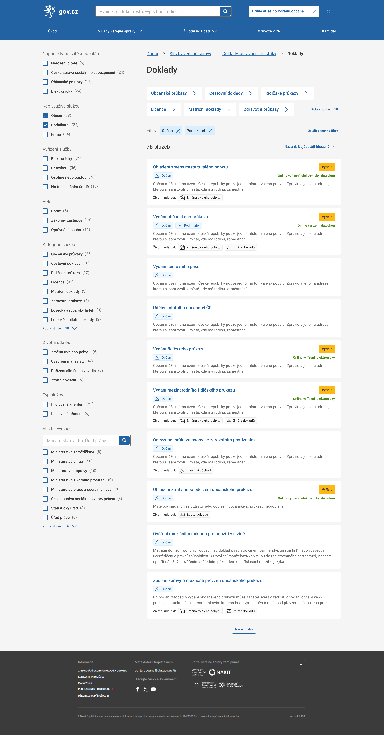
Nový navigační systém Katalogu služeb
Souhrn nejdůležitějších plánovaných vylepšení
Zařídit On-Line na prvním místě
Fulltextové vyhledávání
Filtry podle OVM, působnosti, fyzické a právnické osoby, elektronické služby
Přístupnost i pro nepřihlášené uživatele
Index podle využívání (Často hledané)

Slide 46
Nový Katalog služeb na PVS
Fultextové vyhledávání
Naposledy hledané
Často hledané
Našeptávač
Životní události
Filtrování podle rolí

Slide 47
Minimální viditelné Řešení (Minimum viable product)

Slide 48
Minimální viditelný produkt (MVP)
Vlastní samoobslužný portál musí mít všechny dříve uvedené vlastnosti. Lze nasazovat velmi sofistikované formuláře, které kontrolují kvalitu dat, vybírají data z číselníků, dokážou vytvářet podmíněné vyplňování a nebo se napojit na libovolný dostupný zdroj ale i zjednodušené obecnější formuláře
Minimální požadavky na formulář
Za digitalizovanou službu považujeme i tzv. zjednodušené (obecné) formuláře. Tyto formuláře jsou schopné identifikovat uživatele, (pomocí ReZa to lze řešit i pro právnické osoby), umí předvyplnit údaje o uživateli z NIA a ztotožnit ho, doplnit kód agendy, služby a úkonu. Další informace už mohou být volným textem a formou příloh. Tato základní digitalizace umožní automatizovat dokument alespoň na vstupu a nasměrovat ho k vyřízení.

Slide 49
Minimální požadavek na digitalizaci

Slide 50
§ 4 Hlavní změna paradigmatu
(1) Uživatel služby má právo činit digitální úkon vůči orgánu veřejné moci prostřednictvím
a) své datové schránky,
b) kontaktního místa veřejné správy (Czech Point) v případě digitálního úkonu, o kterém tak stanoví prováděcí právní předpis,
c) sítě elektronických komunikací dokumentem podepsaným uznávaným elektronickým podpisem nebo opatřeným uznávanou elektronickou pečetí za podmínek stanovených jinými zákony,
d) informačního systému veřejné správy umožňujícího prokázání totožnosti uživatele služby s využitím elektronické identifikace, autorizaci digitálního úkonu uživatelem služby a zpětné prokázání projevu vůle uživatele služby učinit digitální úkon, nebo
e) jiného způsobu, pokud tak stanoví právní předpis.
2009
2007
2004
2020
DIA.GOV.CZ

Slide 51
Minimální požadavky na digitální služby
Za digitální službu považujeme to, aby služba uměla předvyplnit formulář! To je klíčová kritika EU (eGovernment Benchmark) i základní požadavek konceptu „Neobíhají lidé, ale data!“
Chybějící NIA, osvědčení, autorizaci, DesignSystem akceptujeme s výhradou.
Podání formou datových schránek a elektronickým mailem s podpisem vyplývá z předchozích zákonů a musí být již dávno implementované

Slide 52
Závěr_

Slide 53
Elektronické formuláře a ostatní digitální služby_
Zjednodušené elektronické formuláře:
„Zjednodušené elektronické formuláře jsou formuláře pro volná podání, která po přihlášení pomocí NIA předvyplní údaje o uživateli a pak následuje volný text žádosti. Lze využít pouze v případech, kdy není potřeba předvyplňovat další údaje nebo dokládat právní skutečnosti evidované v rámci ZR nebo AIS. Není vhodné pro komplexní a složité formuláře. Výsledkem je formulář v lidsky a počítačově čitelné podobě (PDF/A + XML) obsahující identifikaci uživatele a volný text podání nebo žádosti případně doplněný o přílohu“
Zveřejnění formulář
Zveřejňovat lze i celé portály pokud nejde služby přímo směrovat
Lze směrovat i na informační služby, které nevyžadují NIA
Chybějící NIA, osvědčení, autorizaci, DesignSystem akceptujeme s výhradou.

Slide 54
Akční plán_
Revize připravenosti ke 30.6.2025
Ještě je čas postavit samoobslužný portál
Hlavní důraz je kladen na zveřejňování formulářů
Hlavní činnost
Popis služeb v Katalogu služeb
Elektronické formuláře a samoobslužné portály
Zveřejňování on-line služeb
Sdílní údajů pro předvyplnění formulářů

Slide 55
Děkuji za pozornost_
Prostor pro vaše dotazy
Jan Petr
jan.petr@dia.gov.cz

